Slide 1

Kliimamuutustega kohanemine
Eesti kliima 2100

Slide 2
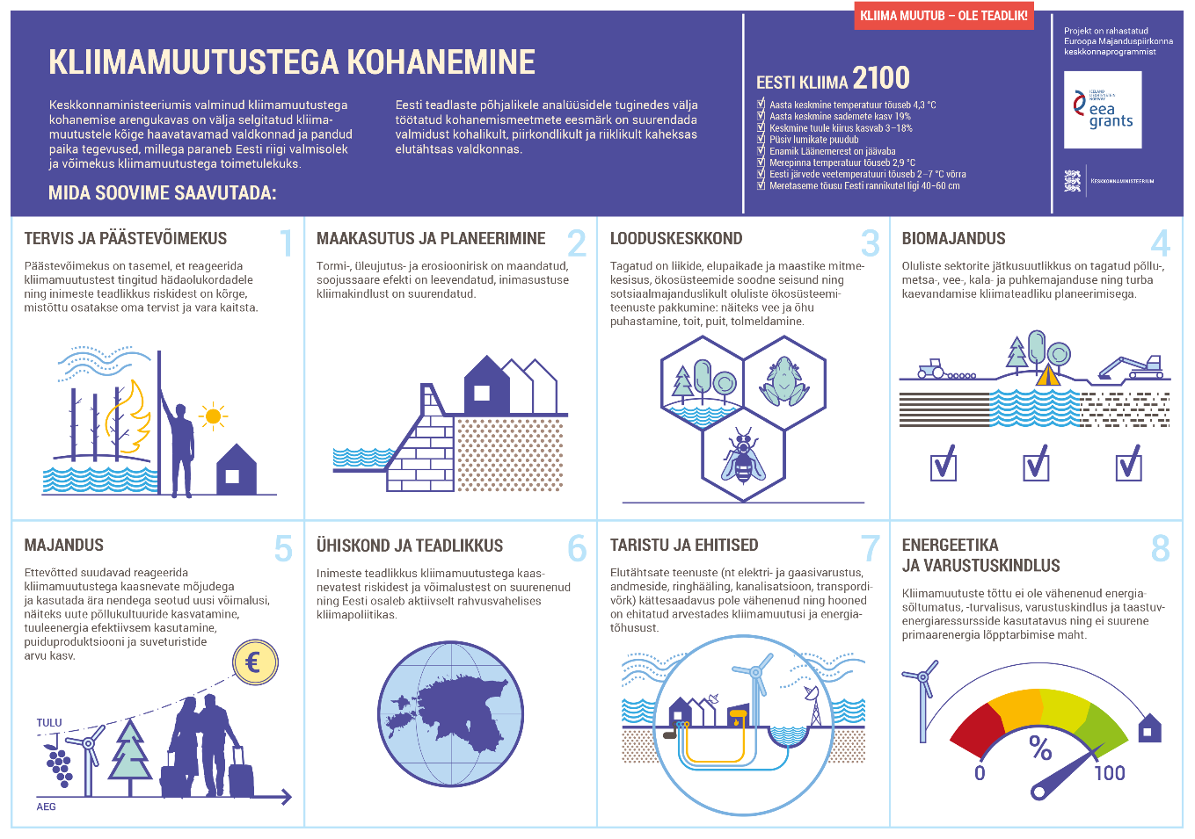

Slide 3
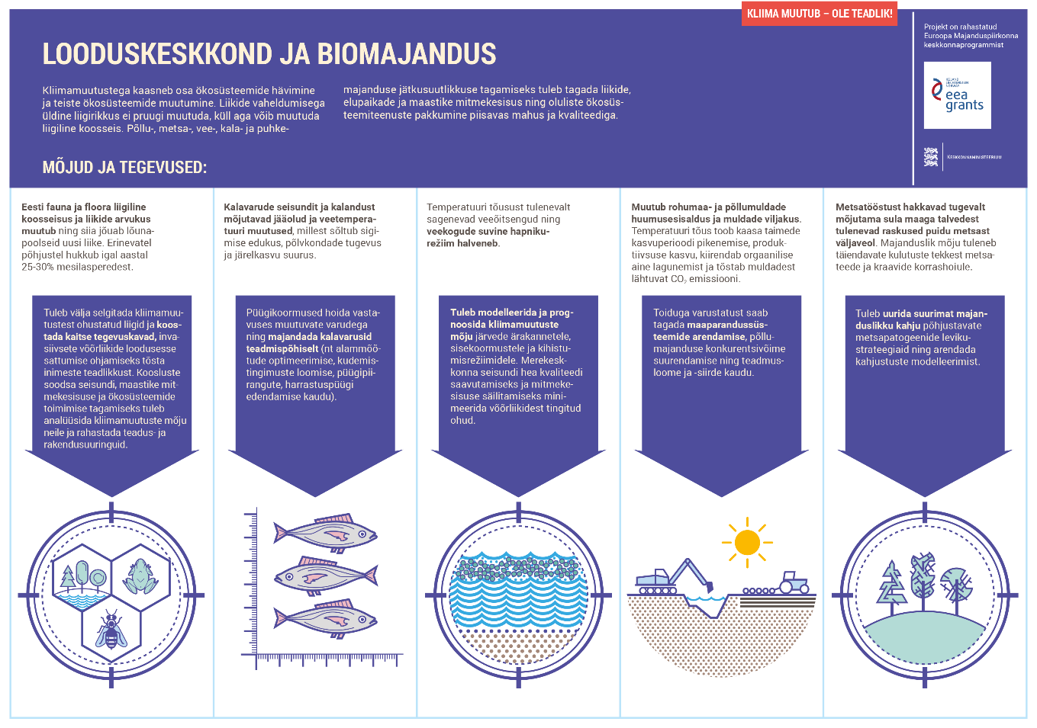

Slide 4
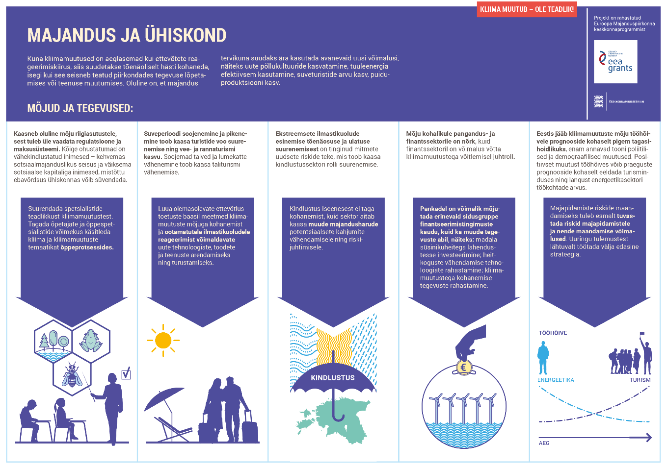

Slide 5
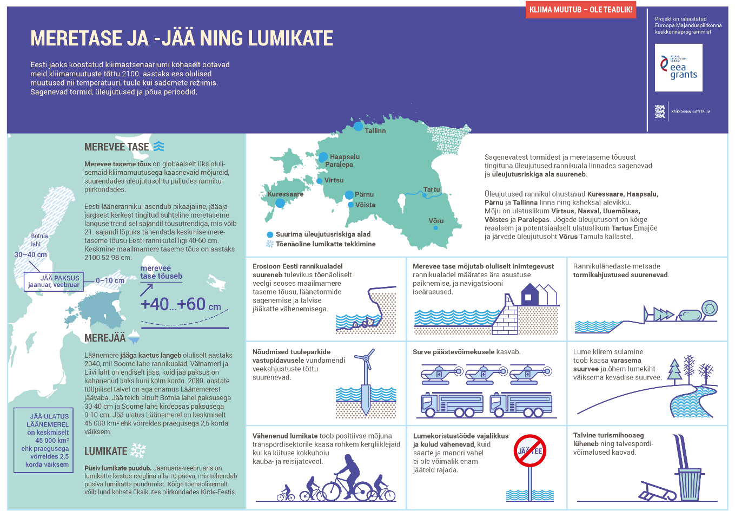

Slide 6
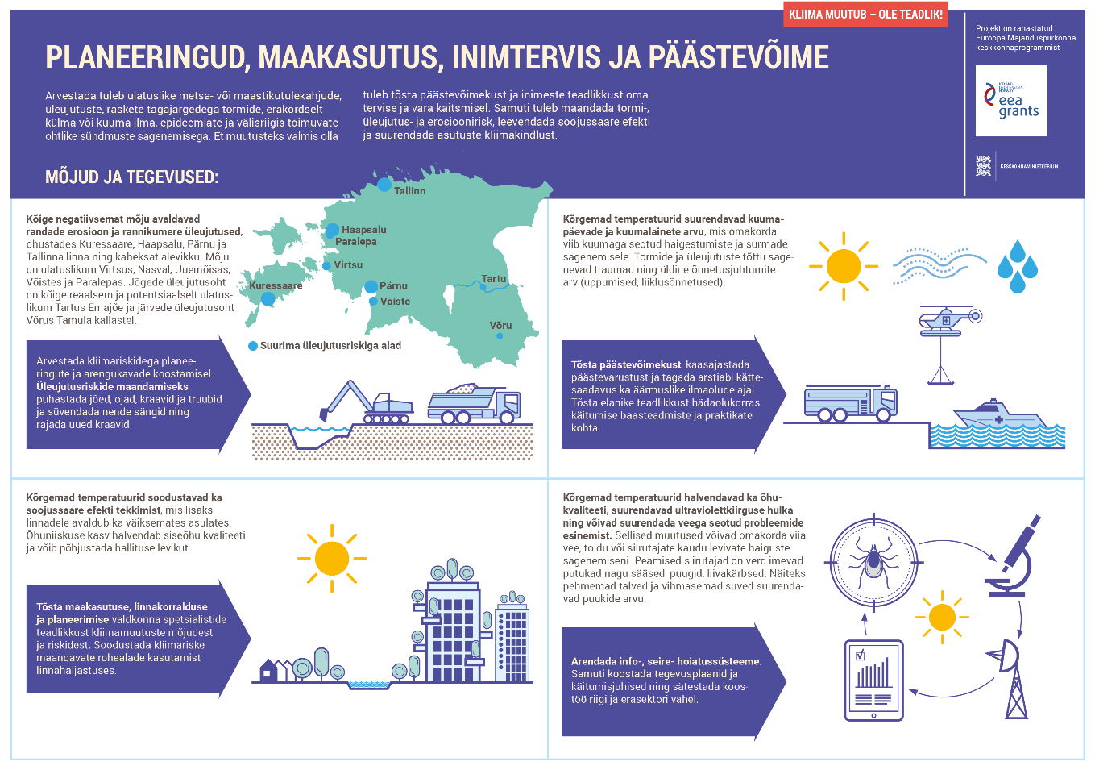

Slide 7
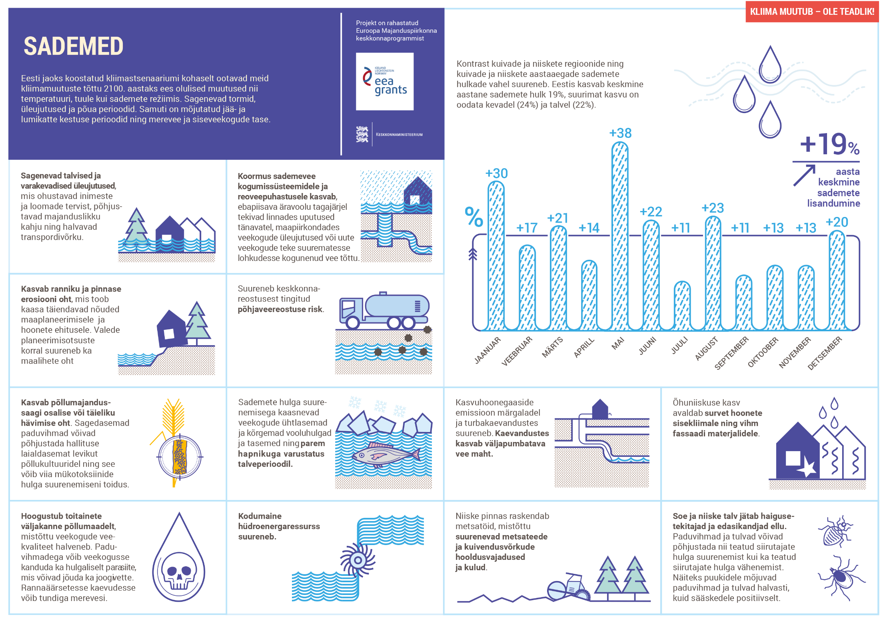

Slide 8
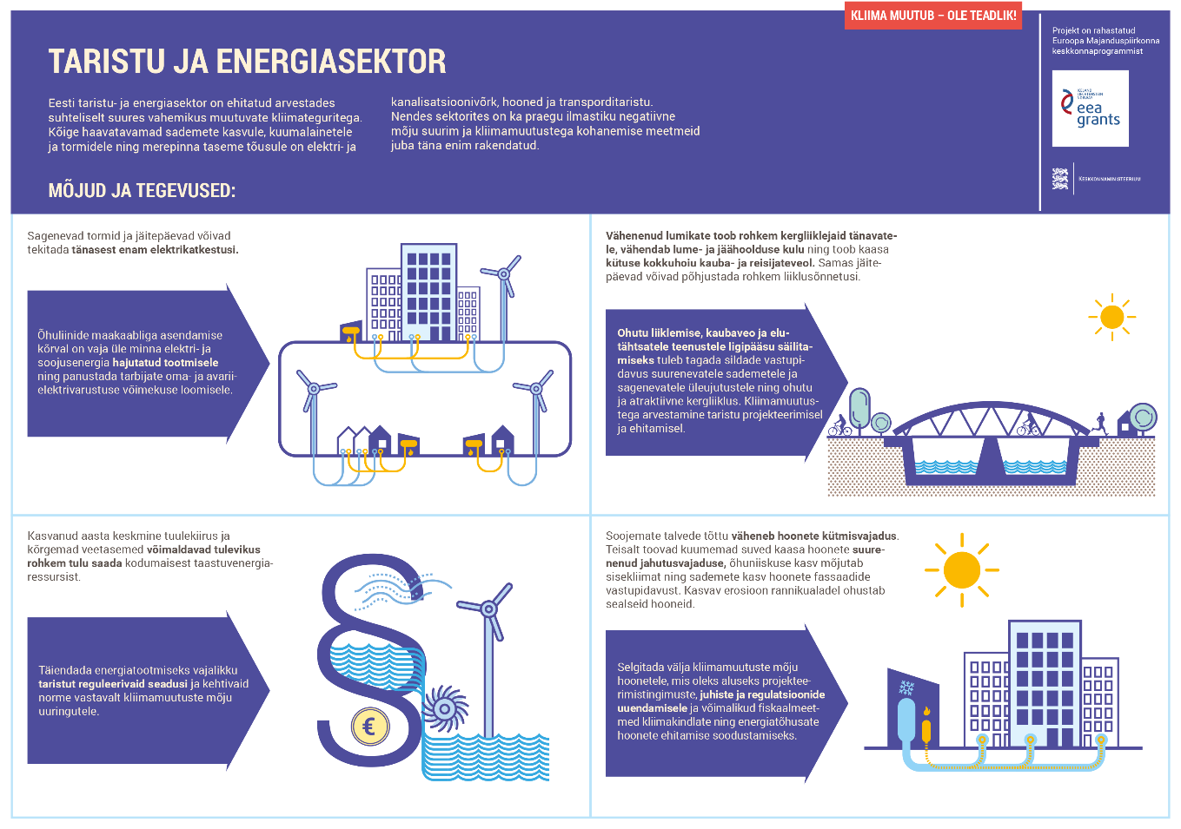

Slide 9
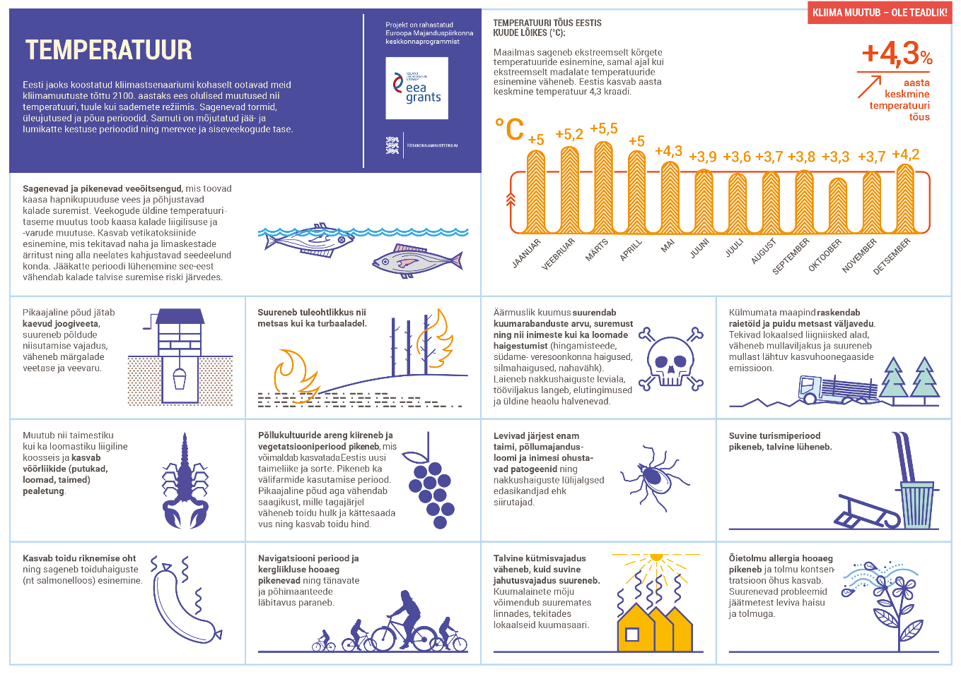

Slide 10
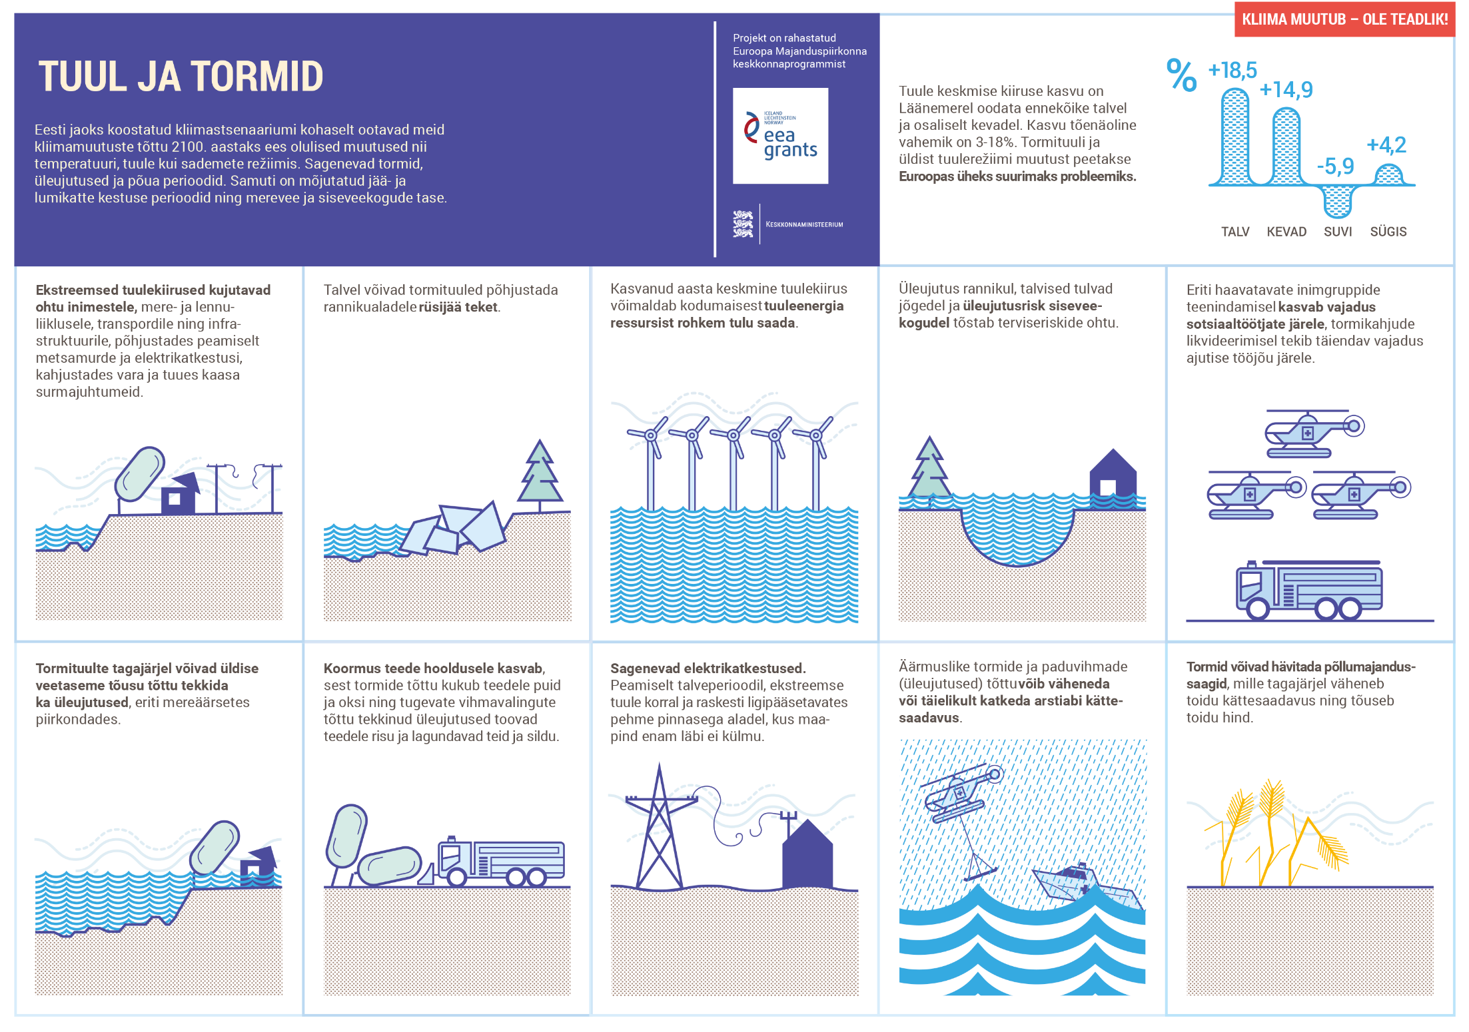

Slide 11
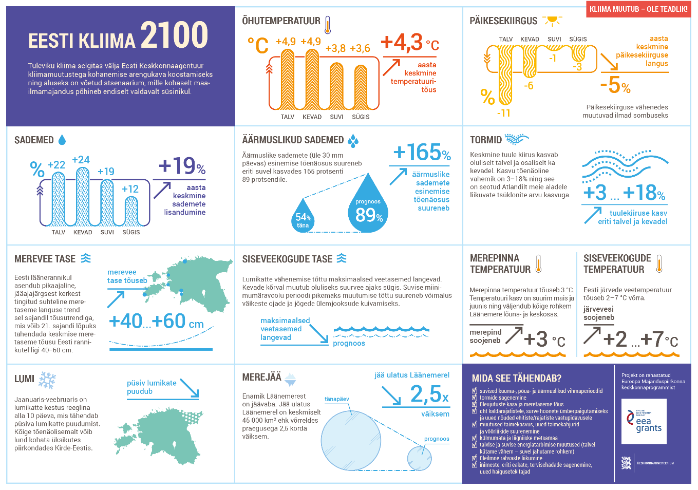

Slide 12

Materjalid: http://www.envir.ee/et/eesmargid-tegevused/kliima/kliimamuutustega-kohanemise-arengukava
Eesti kliima 2100 (infograafika)

